Slide 1
新一代ARP合同管理
用户操作培训
2022年10月

Slide 2

建设思路
建设目标
根据院主管部门对合同执行状况管理要求，结合研究所对各类合同及协议的管理现状，构建合同管理应用服务平台并进行试点，探索基于信息化手段的风险防控模式，为深层次的风险防控分析夯实基础。
满足管理需求
解决现有问题
灵活可配置性
风险防控探索
建 设 思 路

Slide 3
1
Contents
系统功能介绍

Slide 4

1.
合同登记管理
2.
合同执行管理
3.
合同台账管理
CONTENTS
CONTENTS

Slide 5
合同管理基本功能
业务配置管理
合同执行情况
合同台账管理
进行合同管理系统上线前的必要配置
进行合同节点的查询与管理，合同收付款信息的查询与管理
合同的台账管理，可进行合同状态的更新、合同附件的下载、合同终版文件上传等操作
基础配置
合同登记
合同执行
合同验收
合同台账
合同登记与变更
合同验收申请
进行合同的登记与变更，并进行相关业务的审核
进行合同的验收申请及审核

Slide 6
合同管理基本功能
合同管理
合同登记管理
合同执行管理
合同登记填报
合同业务审批
合同节点管理
合同收/付款信息
合同信息变更
合同变更审批
收付款信息补录/审批
合同验收管理
合同台账管理
合同验收文件
合同台账
参与方资料库
合同验收文件管理
合同模板查询

Slide 7
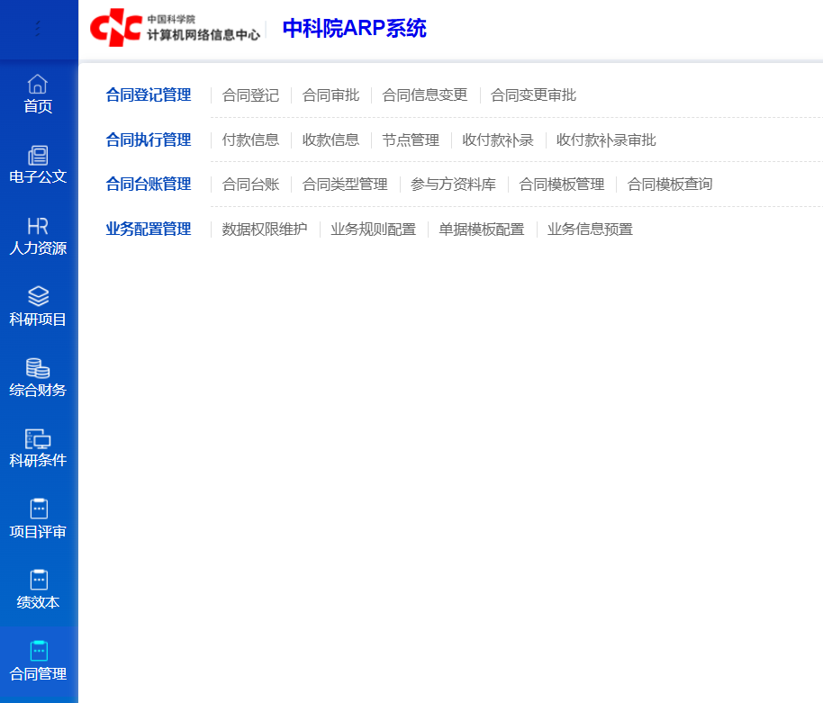
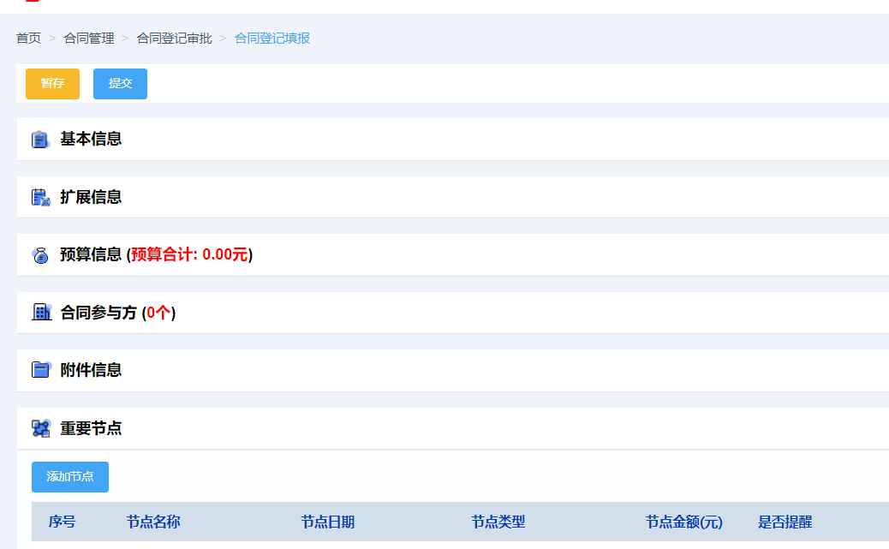

1.1.1、合同登记-填报
  路径：合同管理菜单下，合同登记管理-合同登记
  操作：点击“新增”填写合同

Slide 8
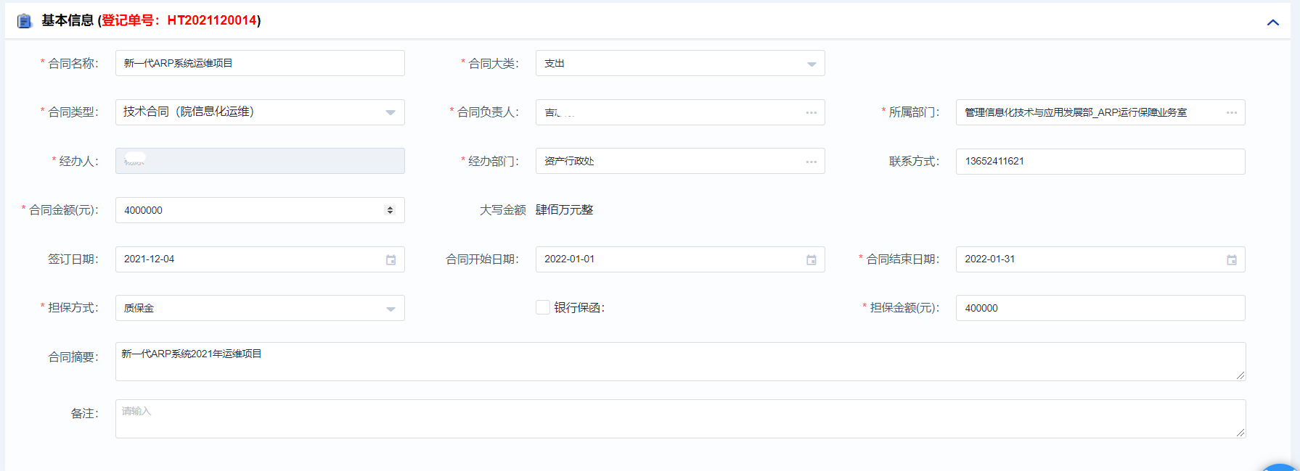
1.1.2、合同登记-填报（基本信息）
  路径：合同管理菜单下，合同登记管理-合同登记
  操作：填写基本信息，合同大类固定分为收入合同、支出合同和其他，合同类型各单位可自定义
合同大类
收入合同
支出合同
其他

Slide 9
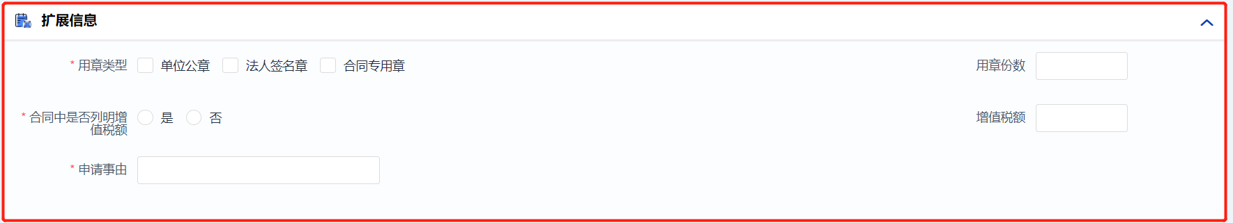
1.1.3、合同登记-填报（扩展信息）
  路径：合同管理菜单下，合同登记管理-合同登记
  操作：为满足各单位合同管理的个性化需求，预留了扩展信息。
扩展信息
单行文本
多行文本
时间、日期
单选框、复选框
下拉框

Slide 10
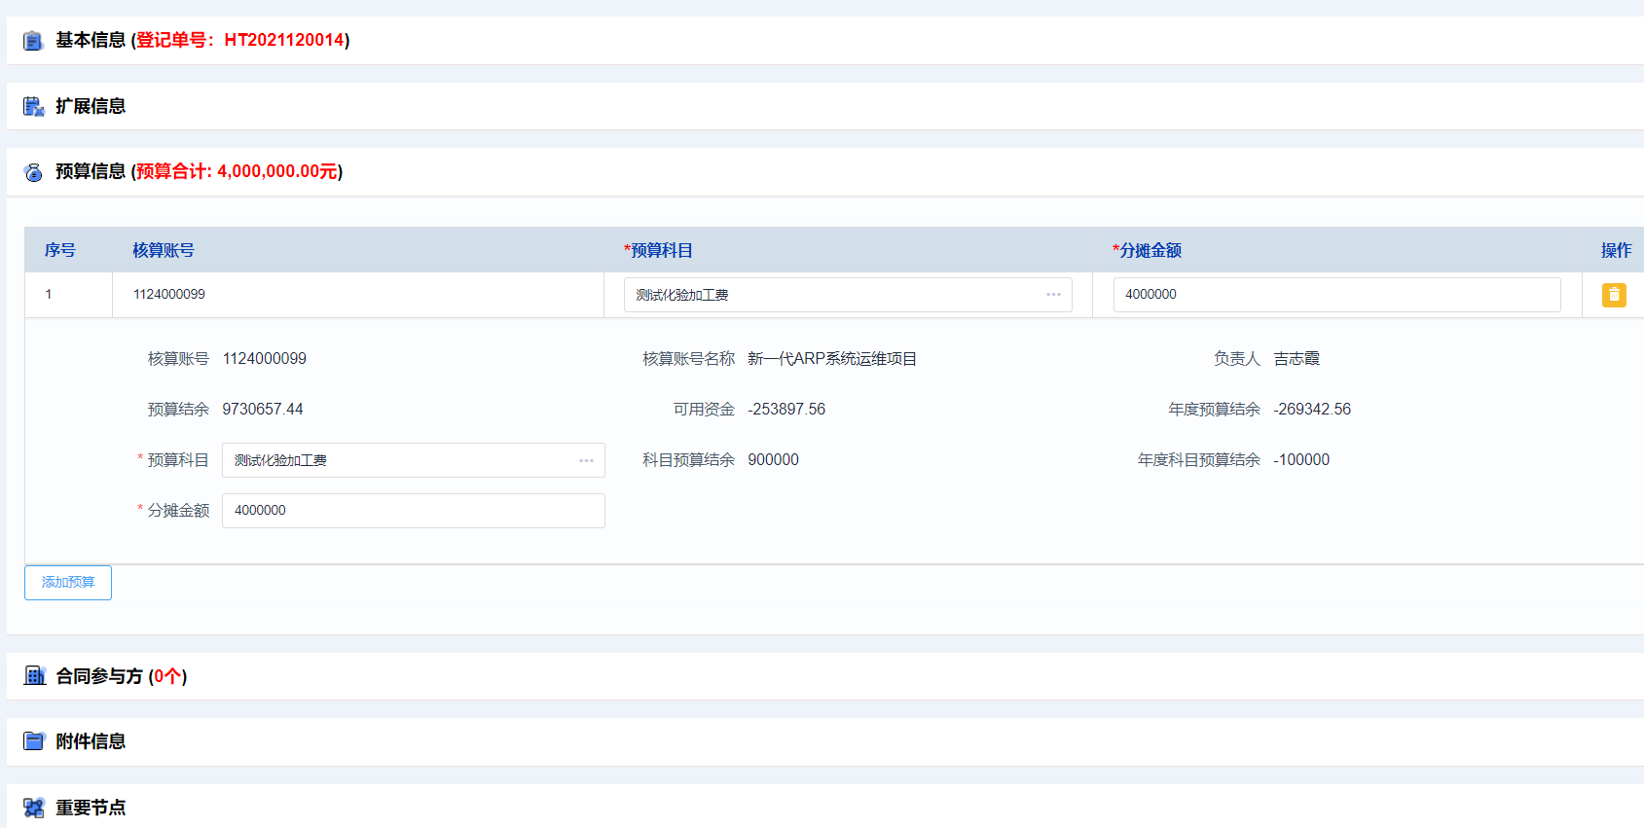
1.1.4、合同登记-填报（预算信息）
  路径：合同管理菜单下，合同登记管理-合同登记
  操作：支出合同必须要选择预算信息，收入合同不需要选择，其他合同可以选也可以不选；合同管理核算账号使用权限和报销中核算账号使用权限一致。

Slide 11
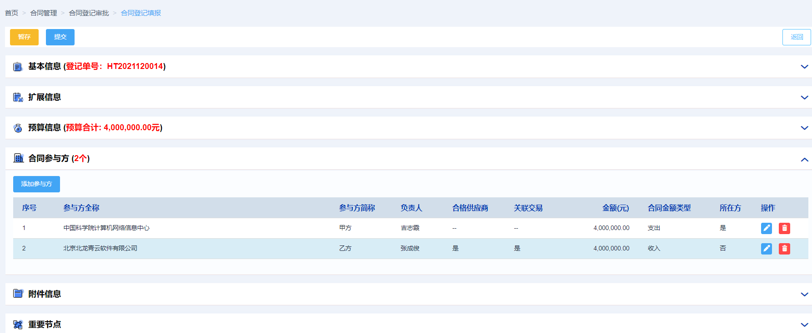
1.1.5、合同登记-填报（合同参与方）
  路径：合同管理菜单下，合同登记管理-合同登记
  操作：添加合同的甲乙双方信息（也可以是甲乙丙丁多方）。

Slide 12
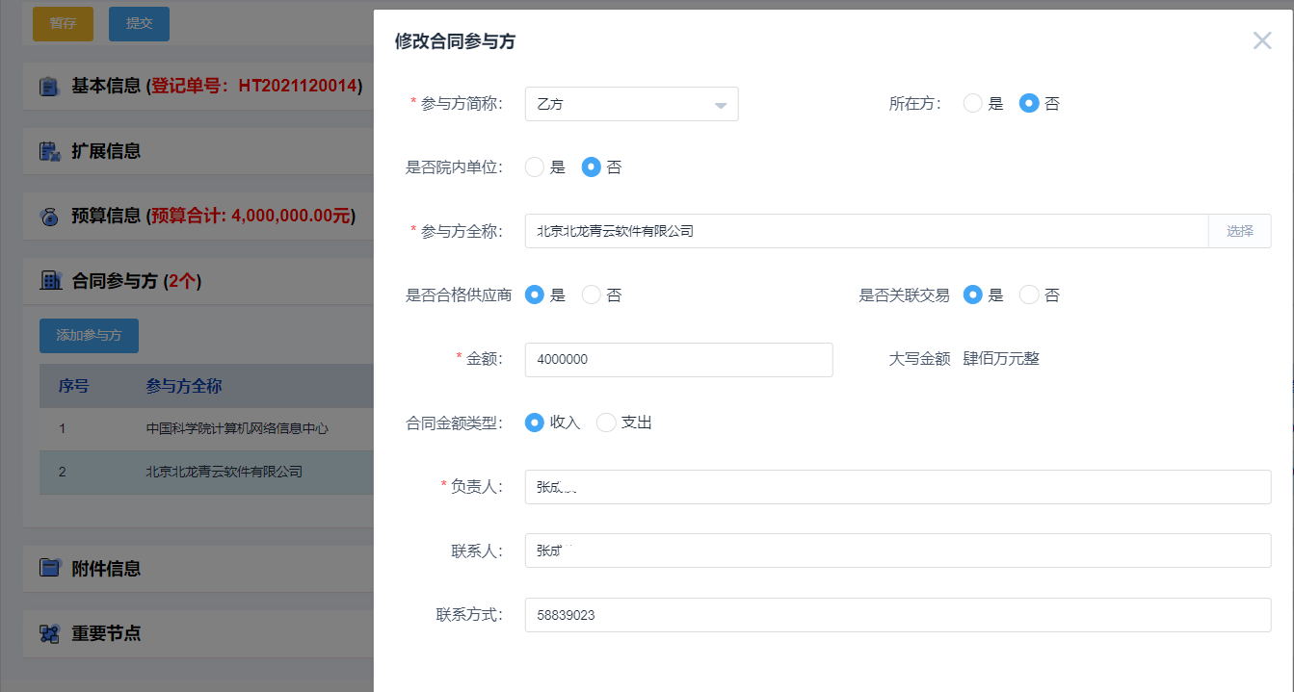
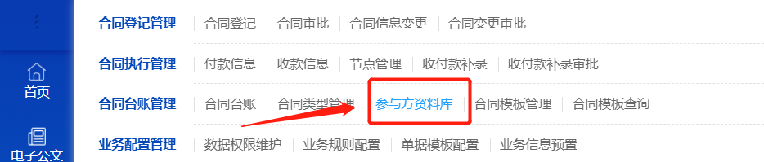
1.1.6、合同登记-填报（合同参与方）
  路径：合同管理菜单下，合同登记管理-合同登记
  操作：添加合同的甲乙双方。如果收入合同，自动带出乙方，如果是支出合同，自动带出甲方。
  参与方可以选择，如果没有需要在参与方资料库添加

Slide 13
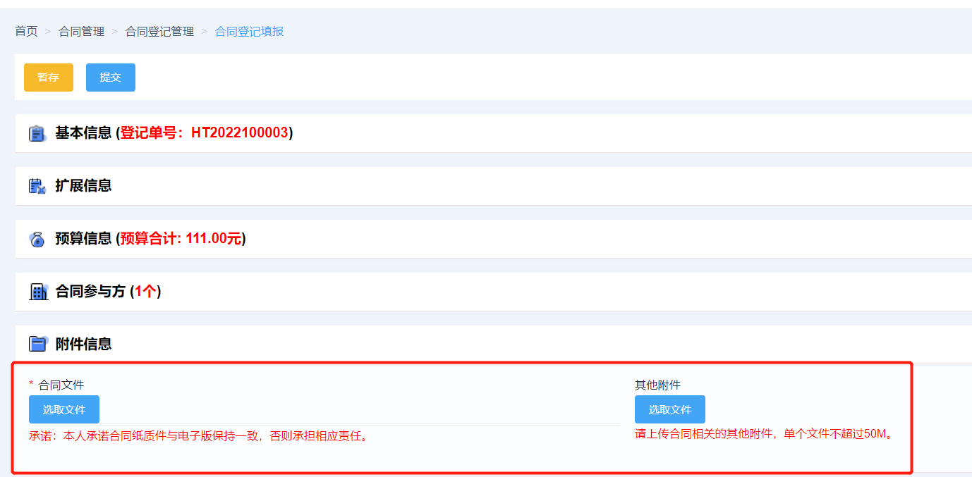
1.1.7、合同登记-填报（附件信息）
  路径：合同管理菜单下，合同登记管理-合同登记
  操作：上传合同文件及其他附件，下方的说明文字各单位可以自定义
  操作路径：合同管理—》业务配置管理—》业务信息预置。

Slide 14
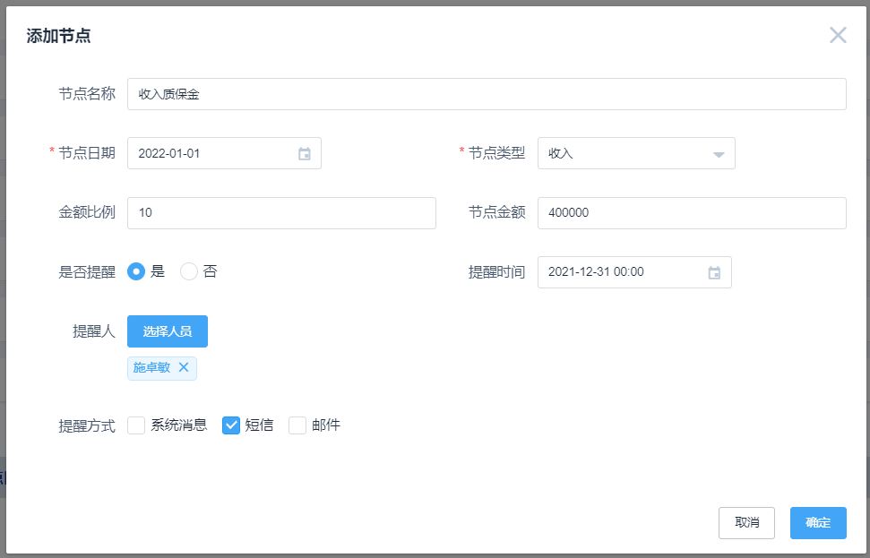
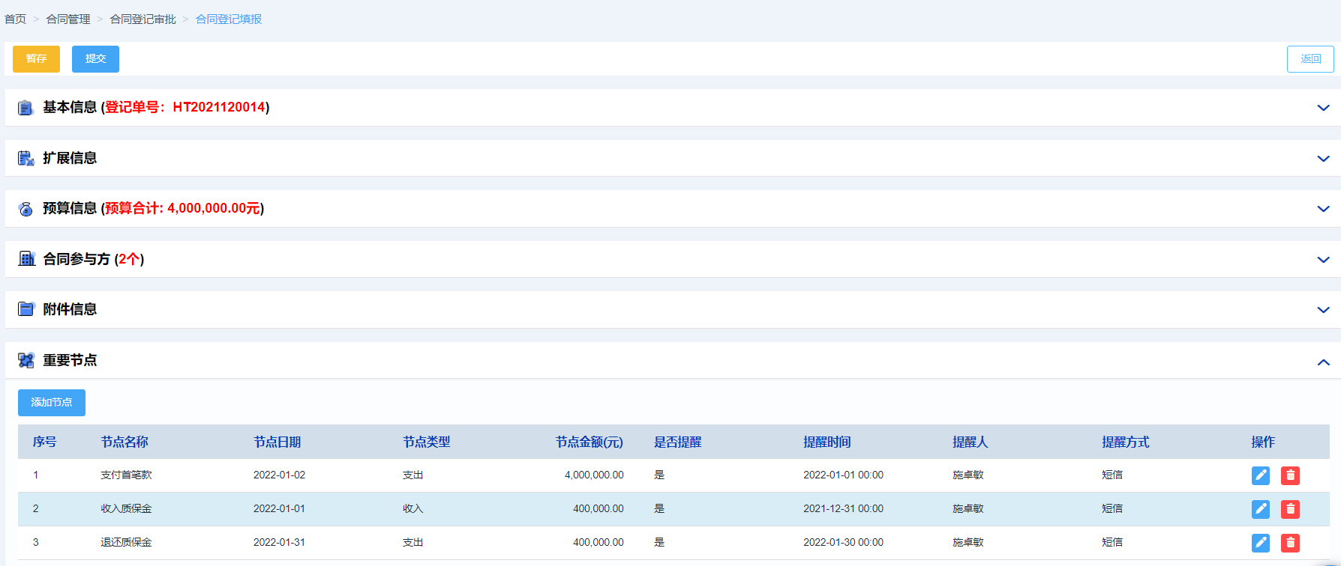
1.1.8、合同登记-填报（重要节点）
  路径：合同管理菜单下，合同登记管理-合同登记
  操作：添加合同执行过程中重要节点和预警方式。

Slide 15
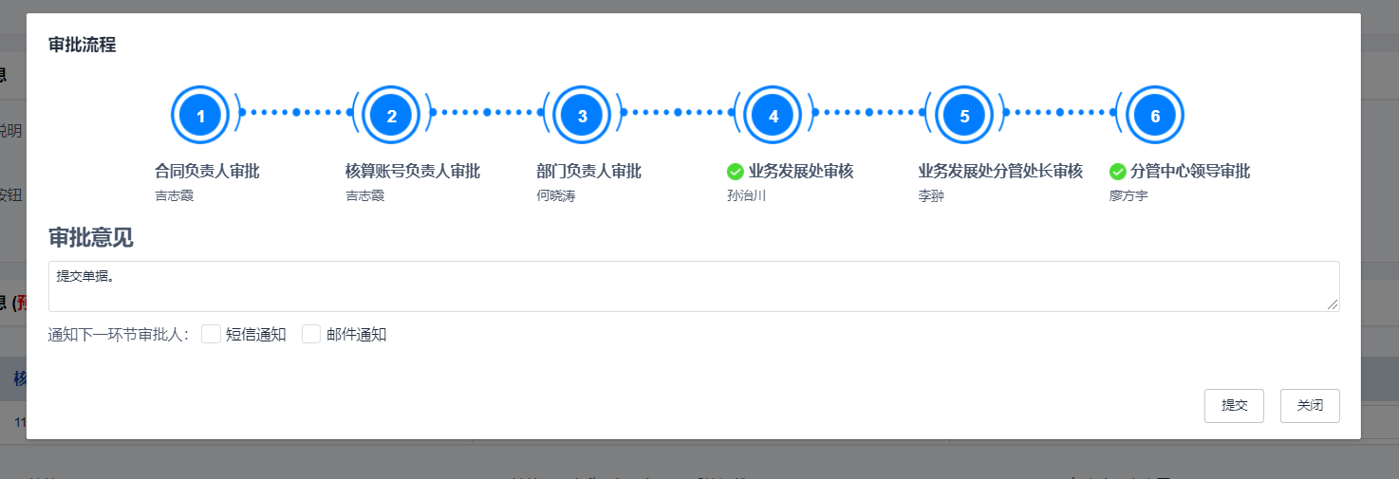
1.1.9、合同登记-提交
  路径：合同管理菜单下，合同登记管理-合同登记
  操作：点击提交自动生成审批流程，审批流程各单位可以根据本单位实际情况自定义，下图仅为示例。

Slide 16
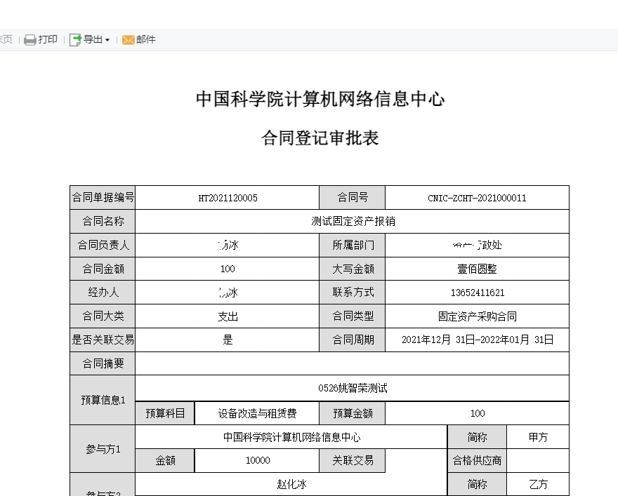
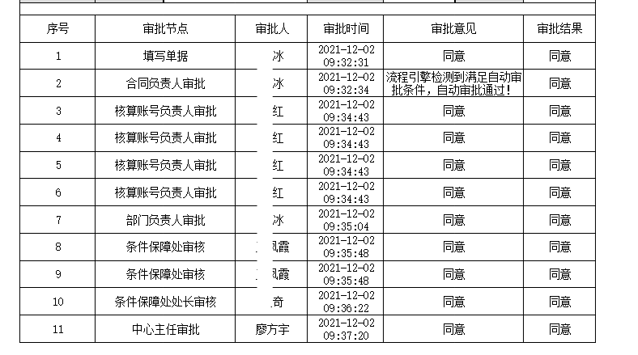
1.1.10、合同登记-打印
  路径：合同登记管理-合同登记-查询
  操作：审批完成的合同登记，支持打印。

Slide 17

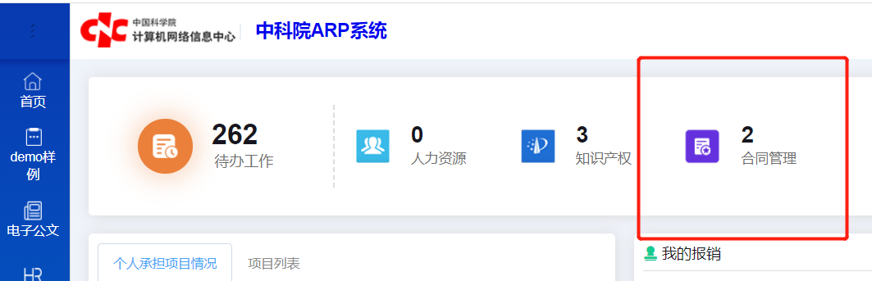
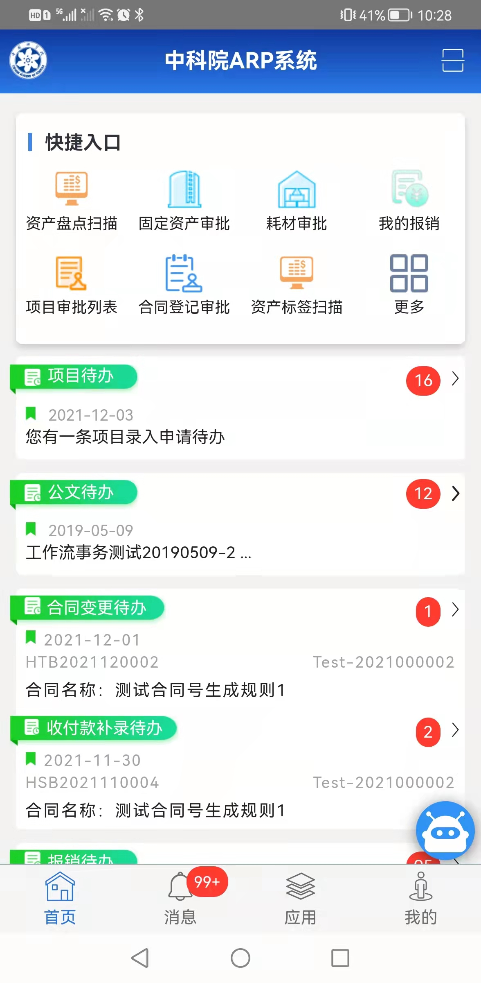
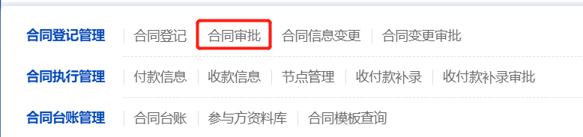
1.2、合同登记审批
  路径：首页待办/合同登记管理-合同审批
  操作：支持PC和移动端审批，点击首页待办可以审批。

Slide 18
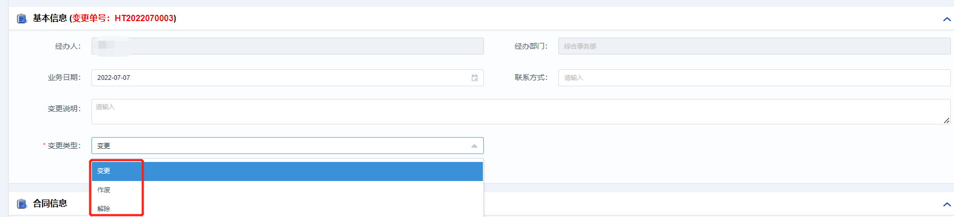
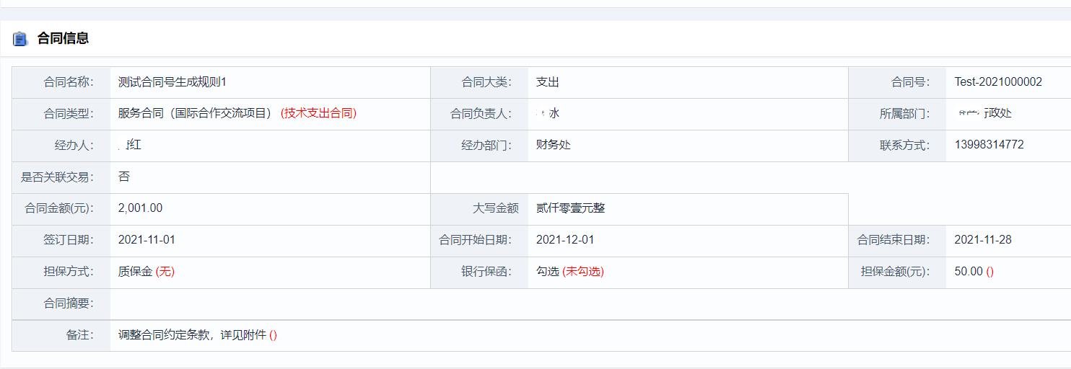
1.3、合同变更
  路径：合同登记管理-合同信息变更
  操作：针对审批通过的合同可以进行变更处理，变更类型分为变更、作废和解除
  1）所有的变更操作都会留痕；
  2）合同原附件不能删除，但是可以上传新的附件；
  3）合同变更需要走审批流程，审批流程各单位可以自定义。

Slide 19
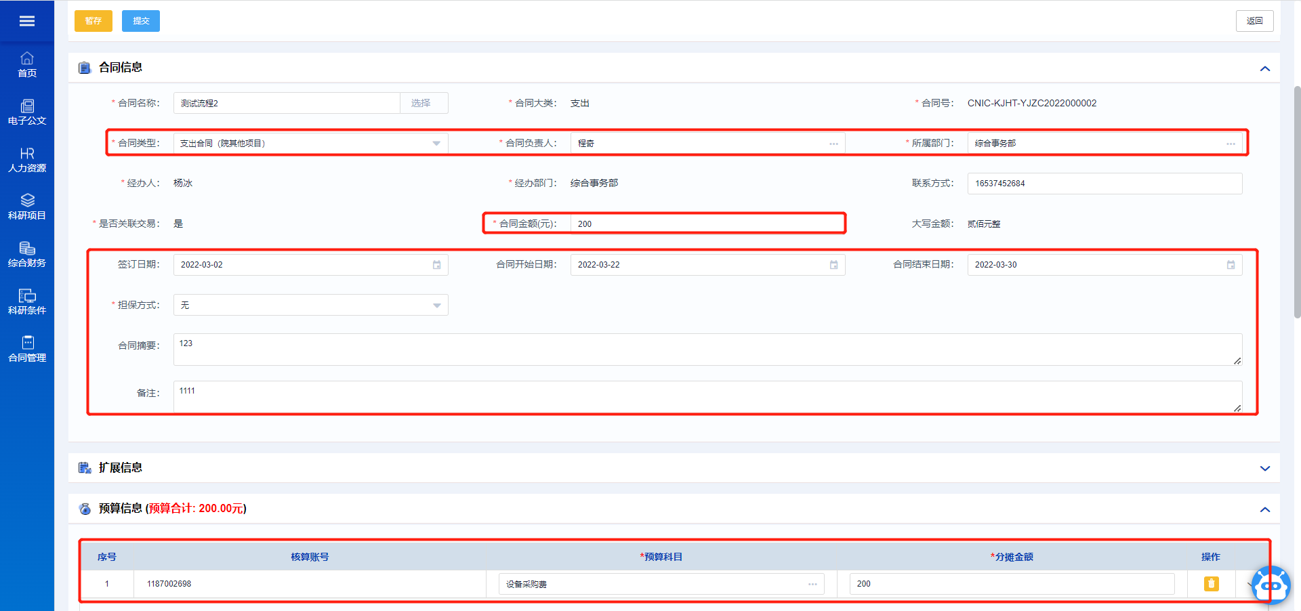
1.3、合同变更-变更
  路径：合同登记管理-合同信息变更-变更
  合同变更：合同负责人、所属部门、合同类型、联系方式、合同金额、签订日期、合同开始日期、合同结束日期、担保方式、合同摘要、备注、核算账号信息以及合同参与方，附件信息可追加。

Slide 20
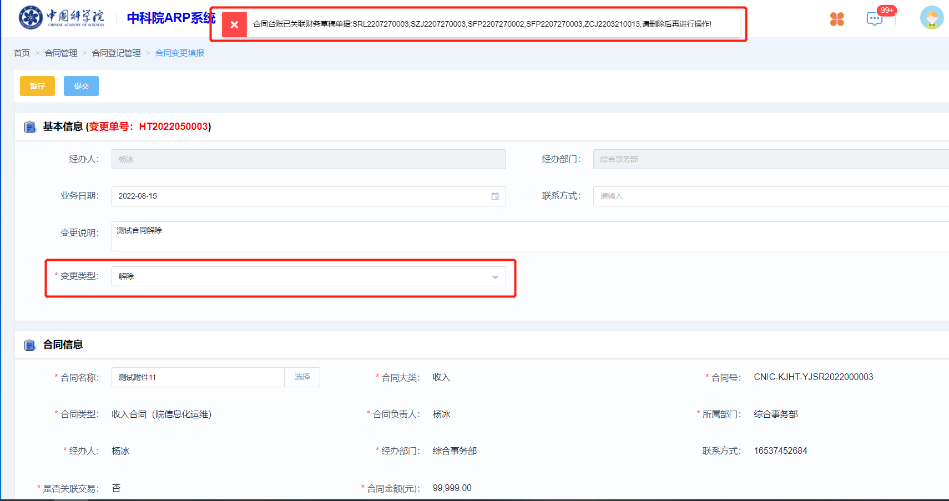
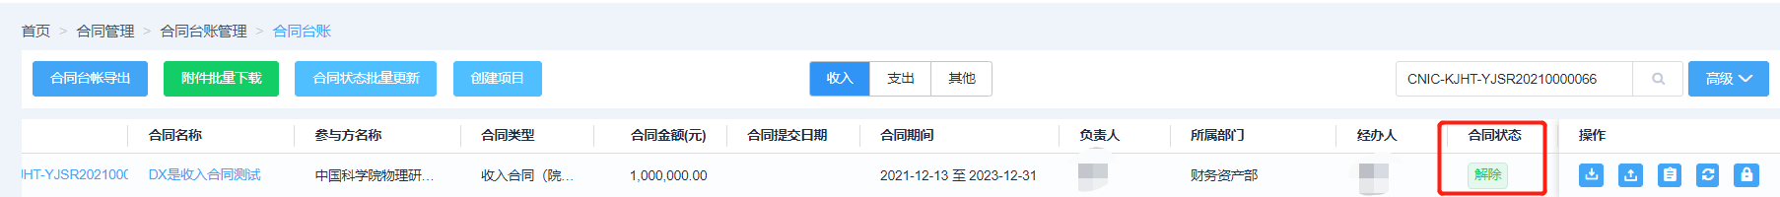
1.3、合同变更-解除
  路径：合同登记管理-合同信息变更-解除
  合同解除：合同如果有关联其他单据，则不允许提交解除单据；审批完成后合同台账状态改为“解除”，解除状态和办结状态同等对待；在财务系统中查询时，不查解除状态合同；在验收单中查询时；不查解除状态合同；在合同变更、合同验收、收付款补录中查询时，不查解除状态合同。

Slide 21
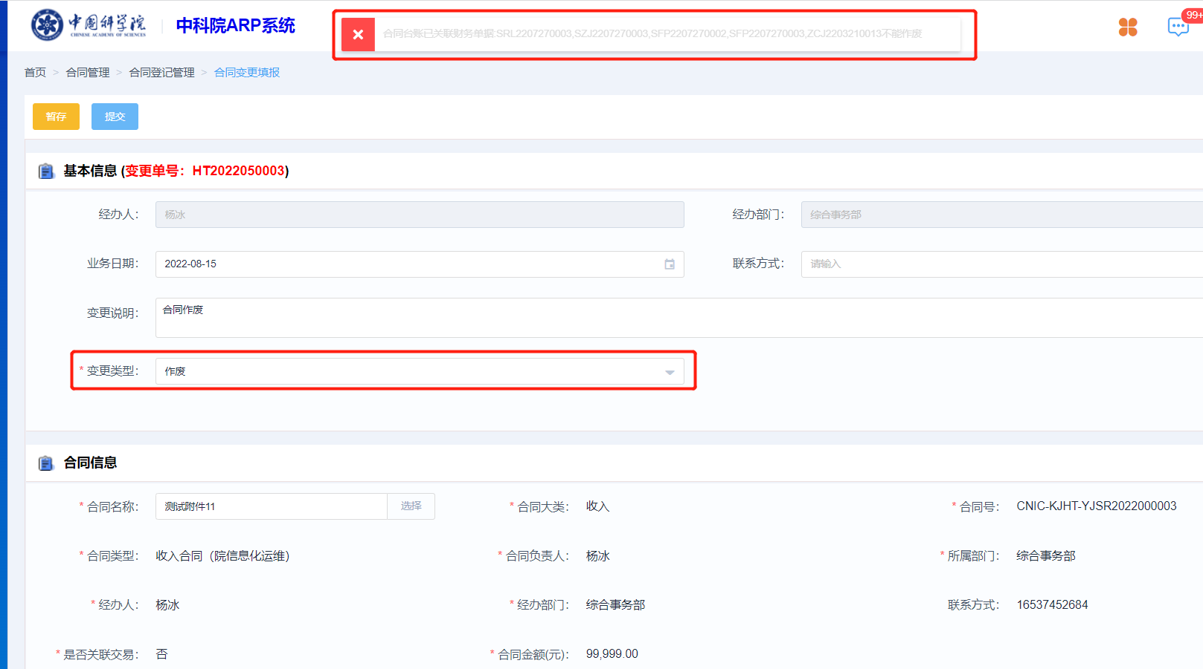
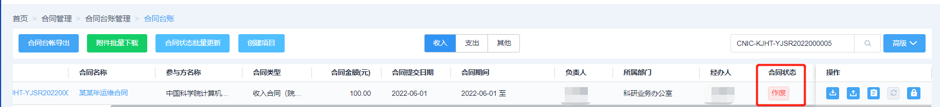
1.3、合同变更-作废
  路径：合同登记管理-合同信息变更-作废
  合同作废：合同如果有关联其他单据，则不允许提交解除单据；审批完成后合同台账状态改为“作废”；在财务系统中查询时，不查作废状态合同。在验收单中查询时，不查作废状态合同。在合同变更、合同验收、收付款补录中查询时，不查作废状态合同。

Slide 22
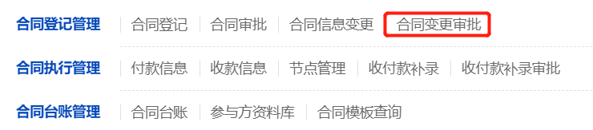
1.4.1、合同变更审批
  路径：首页待办/合同登记管理-合同变更审批
  操作：支持PC和移动端审批，点击首页待办可以审批。

Slide 23
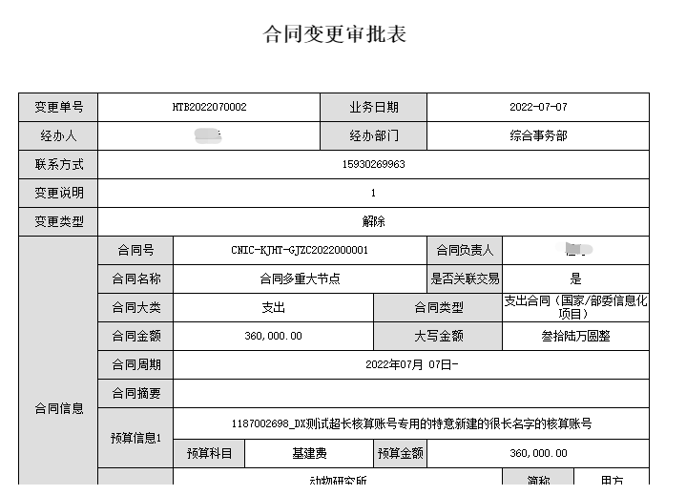
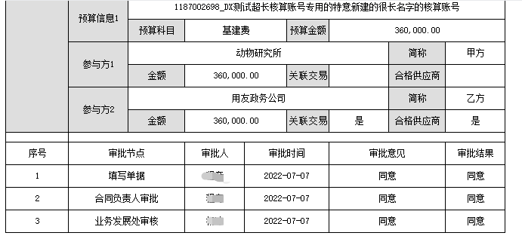
1.4.2、合同变更打印
  路径：合同登记管理-合同变更-已变更
  操作：审批完成的合同变更，支持打印。

Slide 24
1.
合同登记及审批
2.
合同执行管理
3.
合同台账管理
CONTENTS
CONTENTS

Slide 25
2.1.1、支出合同管理和其他系统关联关系
合同系统将合同基本信息推送至财务系统，可以在报销、借款、费用分摊报销单中关联
合同信息可以推送到项目系统，项目看板可以查看
综合财务系统
支出合同管理
科研项目系统
财务系统将经费执行情况返回到合同系统，在合同管理经费执行情况中可以查询明细信息。
项目信息、核算账号可以推送到合同系统
科条系统可以将采购申请关联推送到合同系统，在进行合同登记时候可以关联（根据需要启用）
合同信息可以推送到科条系统进行入账关联（根据需要启用）
科研条件系统

Slide 26
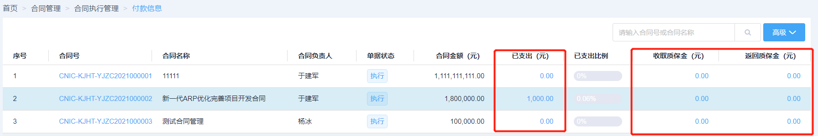
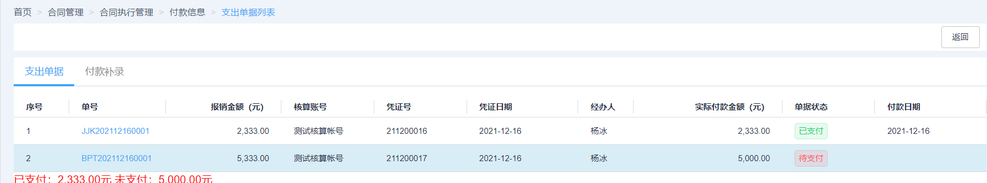
2.1.2、合同执行管理-付款信息
  路径：合同管理—》合同执行管理—》付款信息
  操作说明：可以查看合同执行情况，支持数据钻探查看明细信息。

Slide 27
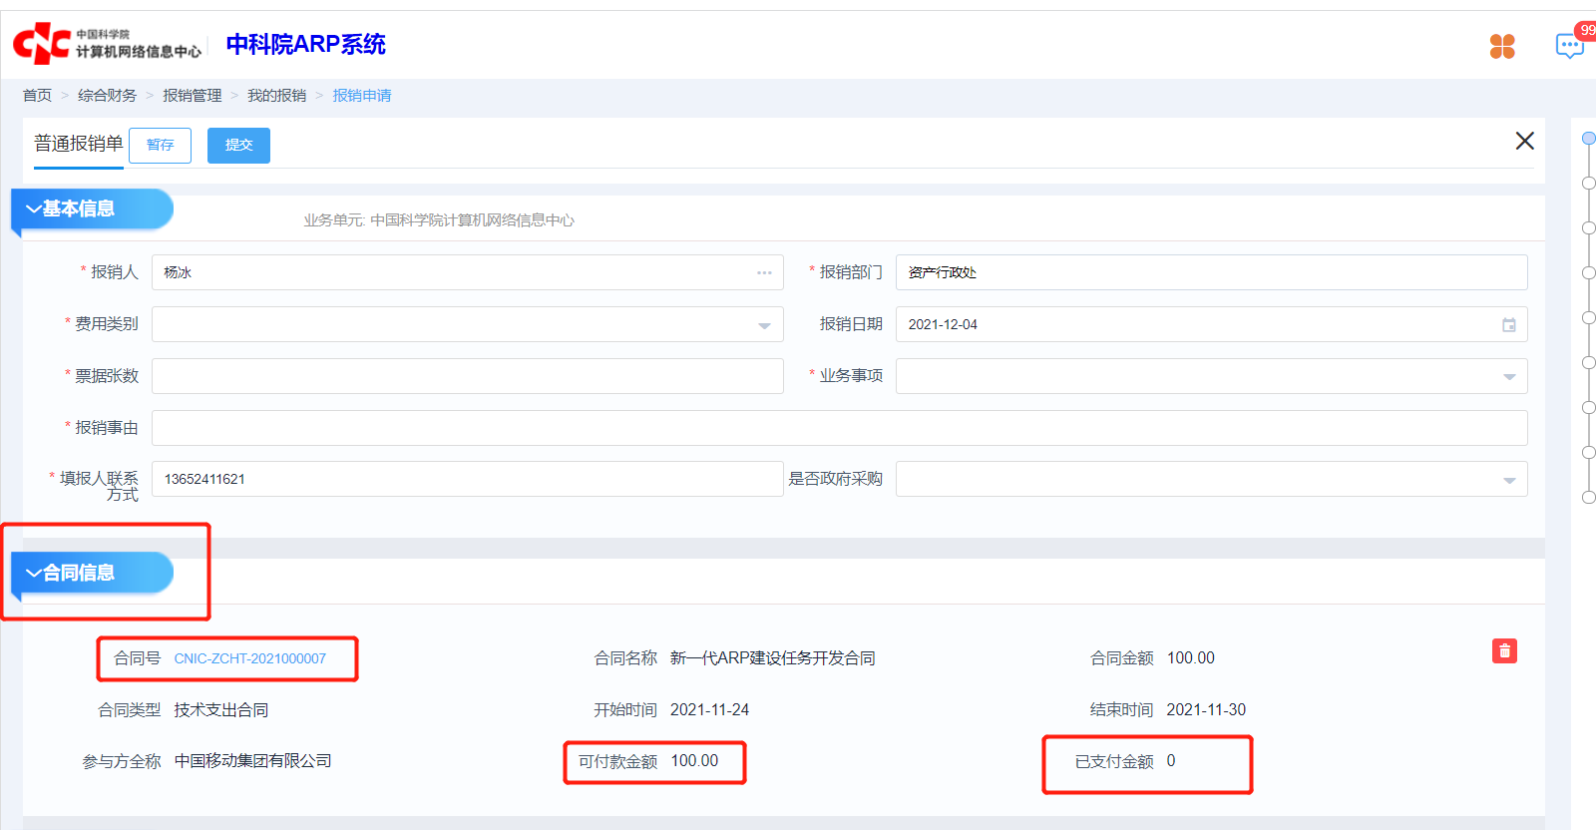
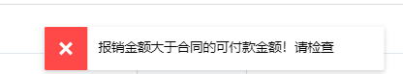
2.1.3、合同付款-填写财务支出类单据
  可付款的业务类型：报销单、借款单、费用分摊报销单
  操作说明：增加合同管理的区域，可选择一个审批完成的合同进行关联；点击合同号可以查看合同详情信息。
  财务系统提交单据有校验：如果本笔报销单报销金额大于可支付金额，那么不允许提交。

Slide 28
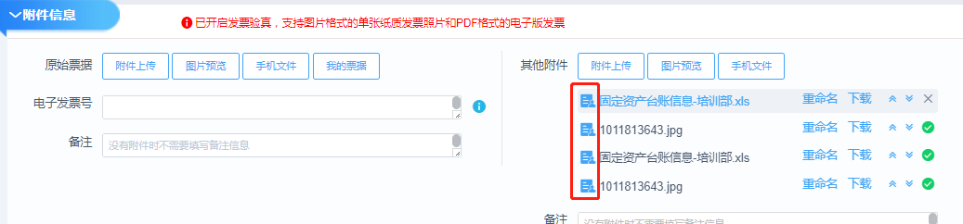
2.1.3、合同付款-填写财务支出类单据
  合同盖章文件会自动带到其他附件中，无需重复上传（需要在合同台账管理中上传了才能带出）。

Slide 29
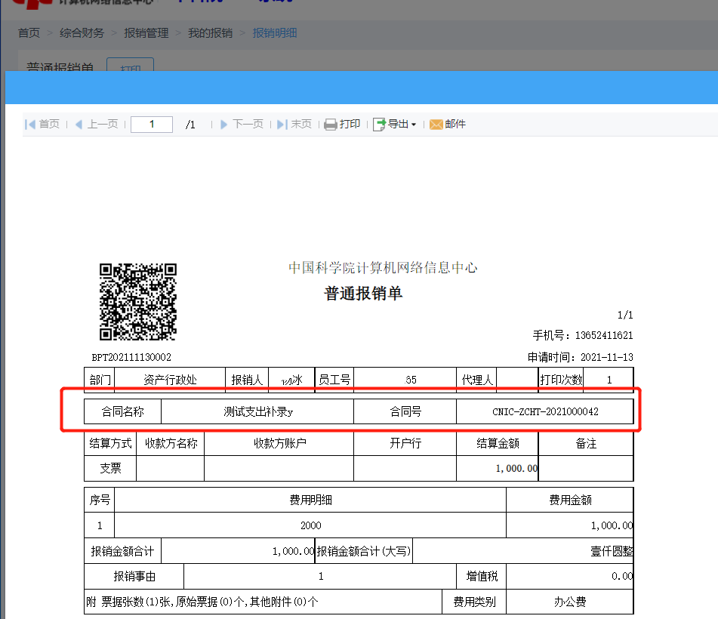
2.1.3、合同付款-打印财务支出类单据
  报销单打印区域增加合同信息。

Slide 30
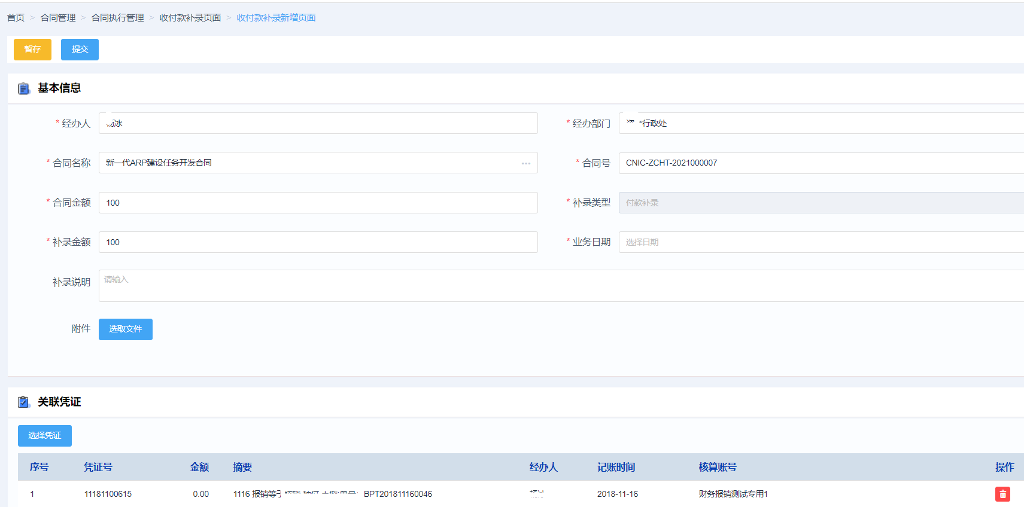
2.1.4、合同付款-付款补录
  路径：合同管理—》合同执行管理—》合同收付款补录
  操作说明：针对已经完成付款生成财务凭证的支出业务，可以直接关联财务凭证进行补录。

Slide 31
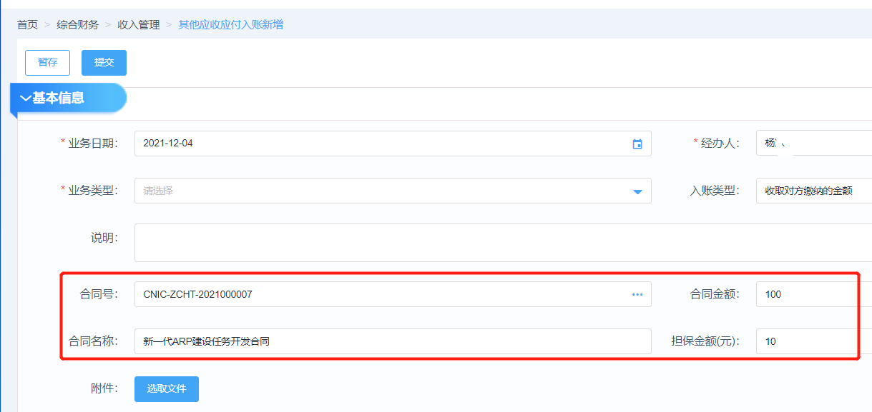
2.1.5、合同付款-质保金收取及返回
  路径：综合财务—》收入管理—》其他应收应付入账/出账
  操作说明：收取质保金/退还质保金可以关联已经审批完成的支出合同。

Slide 32
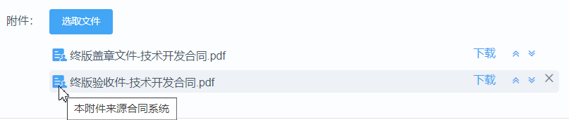
2.1.5、合同付款-质保金收取及返回
  合同盖章文件会自动带到附件中，无需重复上传（需要在合同台账管理中上传了才能带出）。

Slide 33
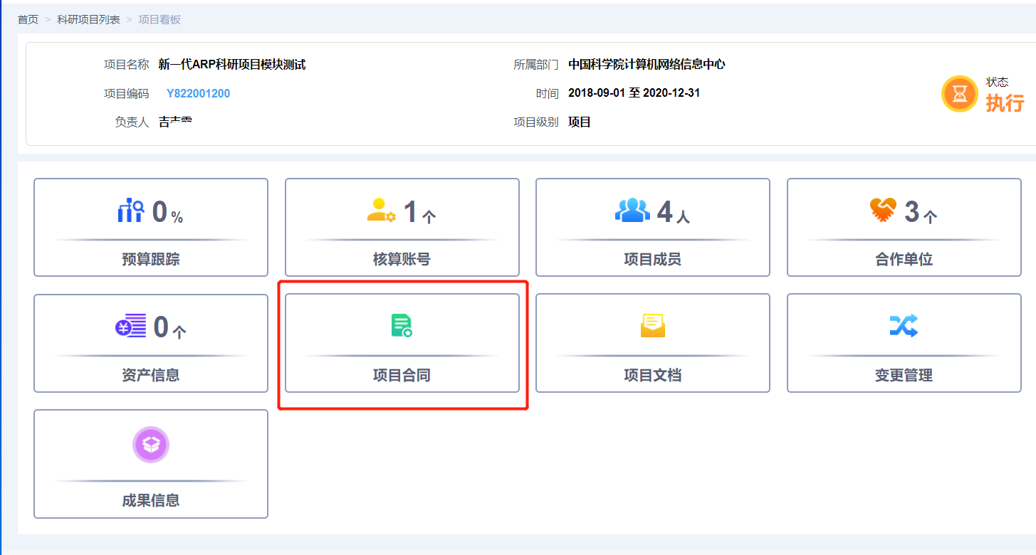
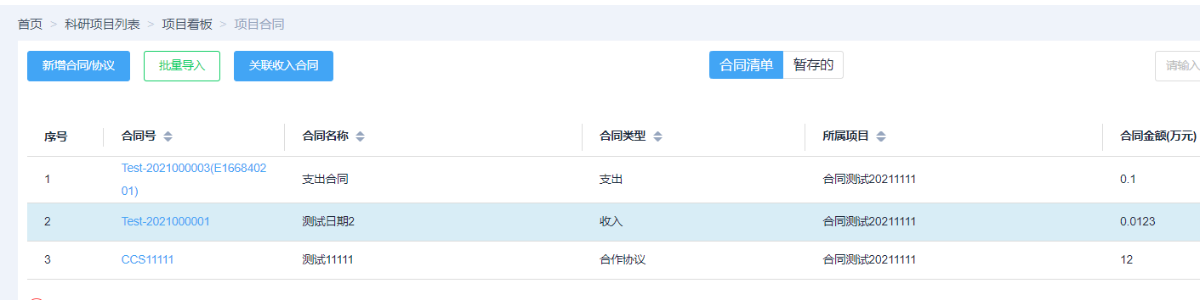
2.1.6、支出合同在科研项目系统体现
  路径：科研项目—》项目管理—》项目信息管理
  操作说明：在看板中可以看到所有的登记审批完成的支出合同信息

Slide 34
2.2.1、收入合同管理和其他系统关联关系
合同系统将合同基本信息推送至财务系统，可以在经费认领、经费分配、直接收款、预开发票、其他应收应付业务中关联
合同信息可以推送到项目系统，创建项目时可以关联
综合财务系统
综合财务系统
收入合同管理
科研项目系统
财务系统将经费执行情况返回到合同系统，在合同管理经费执行情况中可以查询明细信息。

Slide 35
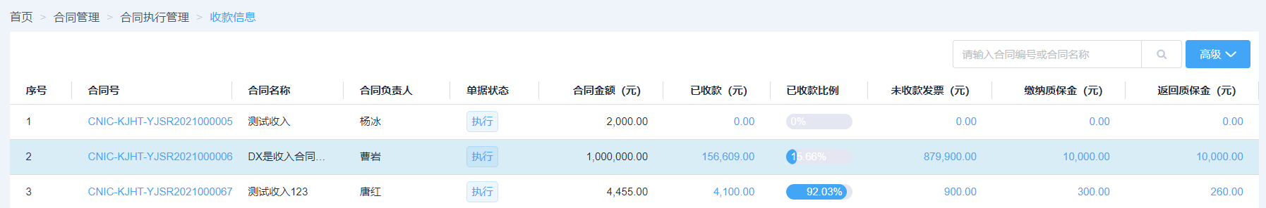
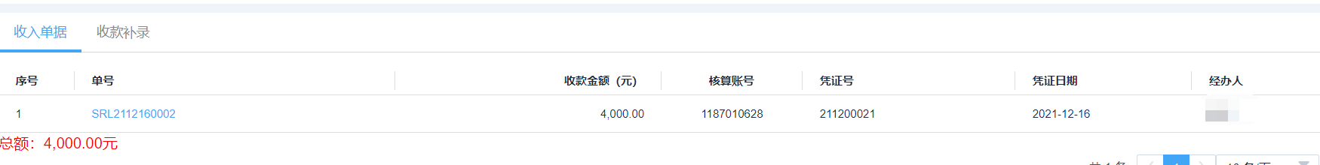
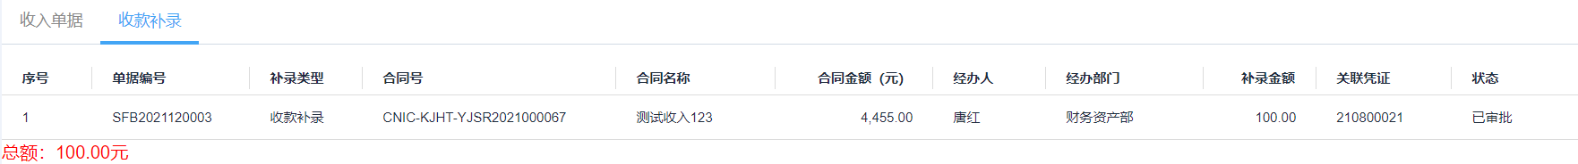
2.2.2、合同执行管理-收款信息
  路径：合同管理—》合同执行管理—》收款信息
  操作说明：可以查看合同相关收入及质保金、预开发票的情况，系统支持钻探查看明细数据。

Slide 36
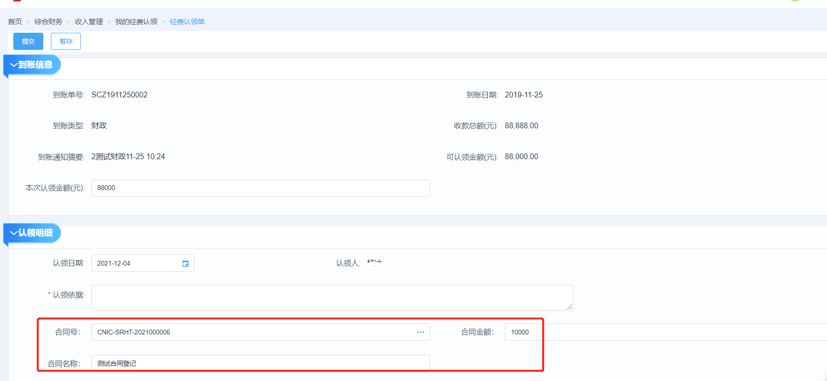
2.2.3、合同收入管理-填写财务收入类单据
  可收款的业务类型：经费认领/分配、直接收款、经费分配
  操作说明：可选择一个审批完成的合同进行关联。

Slide 37
2.2.3、合同收入管理-填写财务收入类单据
  合同盖章文件会自动带到附件中，无需重复上传（需要在合同台账管理中上传了才能带出）。

Slide 38
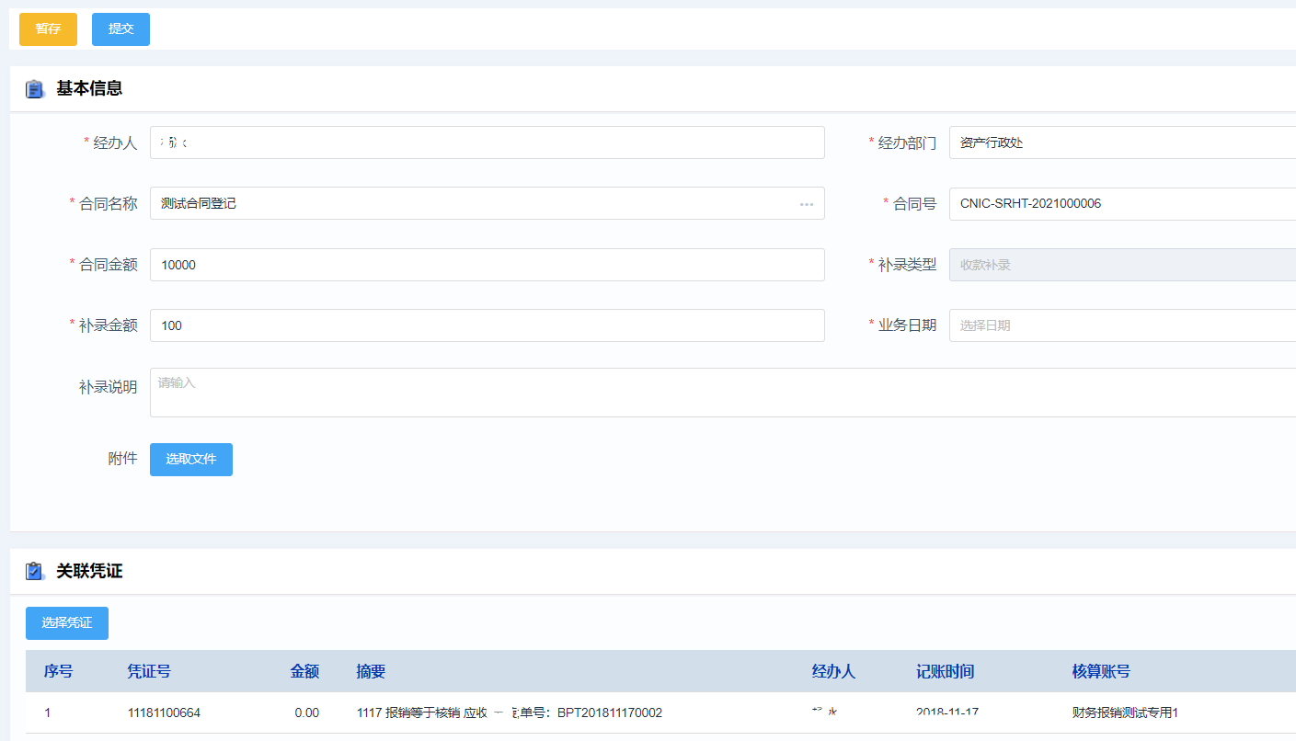
2.2.4、合同收款-收款补录
  路径：合同管理—》合同执行管理—》合同收付款补录
  操作说明：针对已经完成收款生成财务凭证的收入业务，可以直接关联财务凭证进行补录。

Slide 39
2.2.5、合同收款-质保金收取及返回
  路径：综合财务—》收入管理—》其他应收应付入账/出账
  操作说明：缴纳质保金/收回质保金可以关联已经审批完成的收入合同。

Slide 40
2.2.5、合同收款-质保金收取及返回
  合同盖章文件会自动带到附件中，无需重复上传（需要在合同台账管理中上传了才能带出）。

Slide 41
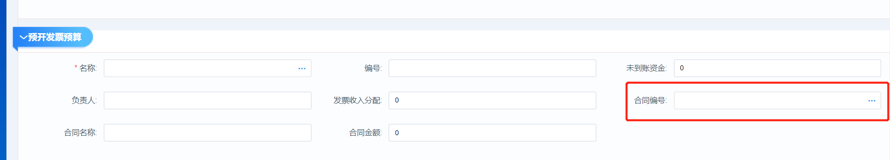
2.2.6、合同收款-预开发票
  路径：综合财务—》收入管理—》预开发票
  操作说明：可以关联已经审批完成的收入合同。

Slide 42
2.2.6、合同收款-预开发票
  合同盖章文件会自动带到附件中，无需重复上传（需要在合同台账管理中上传了才能带出）。

Slide 43
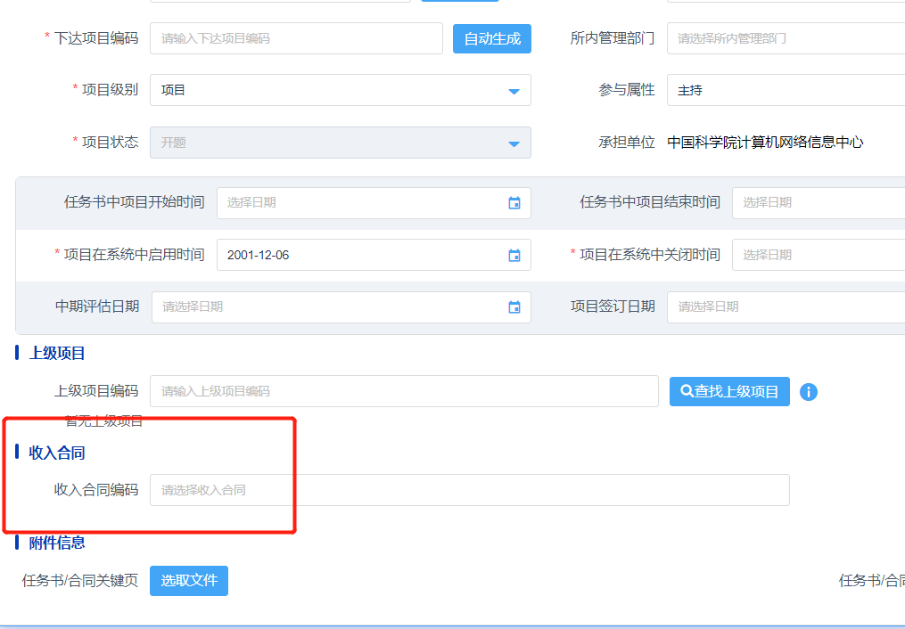
2.2.7、收入合同在科研项目系统体现
  路径：科研项目—》项目管理—》项目信息管理
  操作说明：新建项目时候可以关联收入合同，已经建好的项目可以在看板里面再次补充关联收入合同。

Slide 44
1.
合同登记及审批
2.
合同执行管理
3.
合同台账管理
CONTENTS
CONTENTS

Slide 45
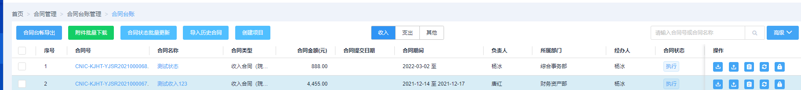
3.1、合同台账管理-合同台账
  路径：合同管理菜单下，合同台账管理-合同台账
  功能描述：
    按照合同大类，分页签展示所有已审批通过的收入、支出、其他合同。
  页面按钮功能：
    合同台账导出——将当前台账列表导出为excel
    附件批量下载——多选合同台账，将所有附件批量下载。
    状态批量更新——多选合同台账，批量变更状态。可在台账详情中查看状态更新记录。
    导入历史合同——可导入历史合同数据。
    创建项目————进入科研项目新建界面，相关数据可自动带入。

Slide 46
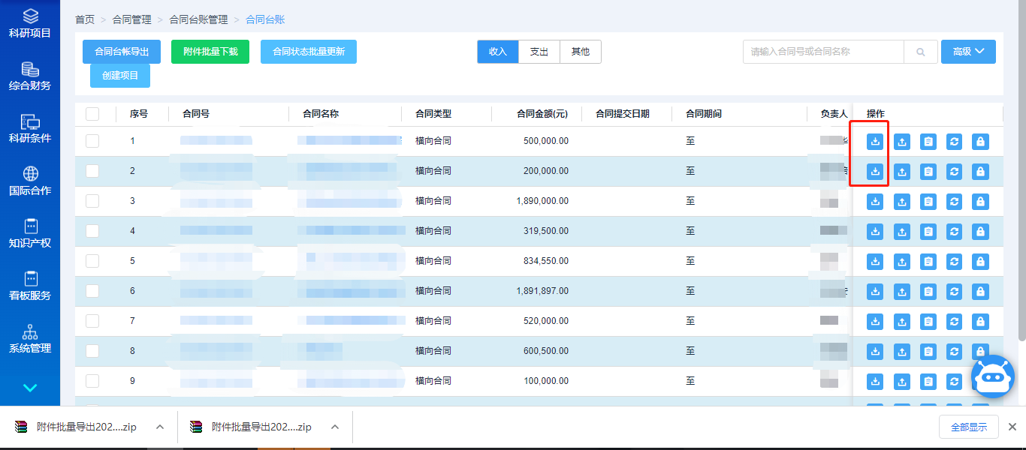
3.1、合同台账管理-合同台账
  路径：合同管理菜单下，合同台账管理-合同台账
  合同按钮功能：
  下载合同附件——可将当前合同的所有附件进行压缩后下载。

Slide 47
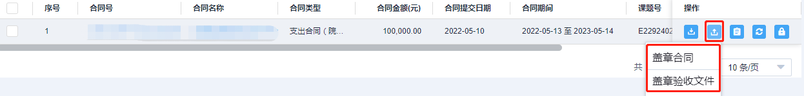
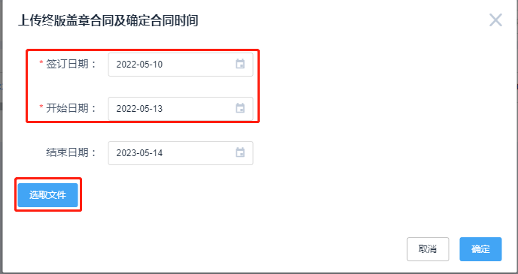
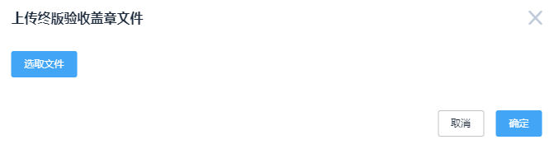
3.1、合同台账管理-合同台账
  路径：合同管理菜单下，合同台账管理-合同台账
  合同按钮功能：
  上传终版盖章文件及确定时间——点击按钮弹出两个按钮，“盖章合同”和“盖章验收文件”
  点击盖章合同，打开现有弹窗，可上传合同的终版盖章合同及确定合同时间；
  点击盖章验收文件，打开弹窗，可上传终版验收盖章文件；

Slide 48

3.1、合同台账管理-合同台账
  路径：合同管理菜单下，合同台账管理-合同台账
  合同按钮功能：
  上传终版盖章文件及确定时间——点击按钮弹出两个按钮，“盖章合同”和“盖章验收文件”
  上传完成后在合同台账详情中，附件区域，现有的盖章文件下方，增加验收文件区域，显示已上传的验收文件附件。
  报销/借款单、其他应收应付出账/入账、预开发票、经费认领、直接收入，经费分配，向外单位转拨单选择合同后，将合同终版盖章文件和盖章验收文件都带入。
  凡是从台账上传的附件带到财务单据，有专门的标志，鼠标靠近显示本附件来源合同系统

Slide 49


3.1、合同台账管理-合同台账
  路径：合同管理菜单下，合同台账管理-合同台账
  合同按钮功能：
  过程备忘录——新增备忘录，输入标题和内容，即可记录到合同台账中，便于用户随时查看。

Slide 50


3.1、合同台账管理-合同台账
  路径：合同管理菜单下，合同台账管理-合同台账
  合同按钮功能：
  合同状态更新——可对当前合同台账更新状态，可上传附件作为凭据或备忘，同时记录到合同台账中，便于用户随时查看。

Slide 51

3.1、合同台账管理-合同台账
  路径：合同管理菜单下，合同台账管理-合同台账
  合同按钮功能：
  合同数据权限维护——可合同台账进行授权，打开弹窗，添加人员，已添加人员即可在合同台账页面查看该合同台账数据。同时被授权用户在综合财务模块填写报销/借款单、经费认领、直接收款，经费分配（科技处），经费分配（财务处），其他应收应付入账、其他应收应付出账、费用分摊报销单时可以选择到被授权的合同。

Slide 52

3.2、合同台账管理-参与方资料库
  路径：合同管理—》合同台账管理—》参与方资料库
  操作：维护常用合同参与方，支持标识是否合格供应商、是否关联交易方，参与方名称和开户行可以和财务系统数据共享，无需重复录入，需要选择财务的收付款单位信息后参与方名称和开户可自动带出。

Slide 53

3.3、合同台账管理-合同模板查询
  路径：合同管理—》合同台账管理—》合同模板查询
  操作：经办人根据业务需要下载本单位合同模板文件。
  上传模板的操作路径：合同管理—》业务配置管理—》合同模板管理。

Slide 54
2
Contents
案例分享介绍

Slide 55
案例分享1
E
合同登记：进行合同的登记，并进行相关业务的审核，审核完成后进行线下合同盖章，在合同台账中上传盖章合同。
03.合同验收
合同执行：进行质保金入账、借款/报销操作，关联审核完的合同。
D
02.合同执行
合同验收：合同执行完进行合同验收操作，并进行相关业务的审核，审核完成后进行线下合同盖章，在合同台账中上传盖章验收文件，进行质保金出账，关联审核完的合同。
S
01.合同登记

Slide 56


案例1：合同登记
  路径：合同管理—》合同登记管理—》合同登记
操作：经办人根据业务新建支出类合同
  路径：合同管理—》合同台账管理—》合同台账
  操作：合同盖章完成后上传合同盖章文件
  注：如果合同申请人和后续报销人不一致，请在合同台账中进行授权，

Slide 57



案例1：合同执行
  路径：综合财务—》收入管理—》其他应收应付入账
  操作：合同审核批完成后收取合同质保金
  路径：综合财务—》报销管理—》借款/报销
  操作：合同盖章完成后支付合同款项

Slide 58

案例1：合同验收
  路径：合同管理—》合同验收文件管理—》合同验收文件
操作：经办人进行合同验收的申请
  路径：合同管理—》合同台账管理—》合同台账
  操作：合同验收结束后上传盖章验收文件
  路径：综合财务—》收入管理—》其他应收应付入账
  操作：合同审核批完成后返还收取对方的合同质保金，填写其他应收应付出账可以关联已经验收的合同，自动带出合同验收盖章文件，同时关联之前申请的其他应收应付入账单。

Slide 59
3
Contents
常见问题介绍

Slide 60

合同常见问题
  问题1：为什么我报销时关联了合同，却没有带出合同附件？
  原因：只有在合同台账中上传的“盖章合同”和“盖章验收文件”才能自动带出到报销单附件中，在填写合同中的普通附件无法带出。
可以带入到其他模块
无法带入到其他模块

Slide 61
合同常见问题
  问题2：课题组其他同事如何在报销时选择到我的合同？
  解决办法：可在合同台账中进行授权，打开弹窗，添加人员，已添加人员即可在合同台账页面查看该合同台账数据。同时被授权用户在综合财务模块填写经费认领、直接收款，经费分配（科技处），经费分配（财务处），其他应收应付入账、其他应收应付出账、费用分摊报销单时可以选择到被授权的合同。

Slide 62




THANKS.

